Slide 1



简单
VISION PLAN
专注
医疗敷料外观检测视觉方案（2D）
共创
共赢

Slide 2

01
项目描述
02
项目验证
目录
03
配置清单
04
逻辑流程
CONTENTS
05
评估结果&注意事项
06
售后服务

Slide 3

01
项目描述
●产品名称：医疗敷料
●检测内容：瑕疵
●产品材质：布
●产品颜色：白色
●检测区域(mm × mm)：100.0 * 100.0
●最大工作距离(mm)：不限制
●最小工作距离(mm)：不限制
●来料方式：传送带
●最小缺陷分辨要求(mm)：1
●检测节拍(pcs/min)：1
●检测时产品运动速度(m/s)：1
●工作距离(mm)：292
方案布局图

Slide 4

02
项目验证
参数名称 | 参数值
面阵相机型号 | A5031M/CU815
面阵相机类型 | 面阵相机
相机接口类型 | USB3.0
相机像素 | 640 * 480
镜头型号 | FA0601C
镜头品牌 | 长步道/CHIOPT
镜头焦距 | 6mm
镜头接口 | C
A(工作距离) = 292mm, B(视野宽度) = 110mm, C(视野长度) = 110mm
视野图

Slide 5

02
项目验证
检测流程

Slide 6

03
配置清单
系
统
构
成

Slide 7

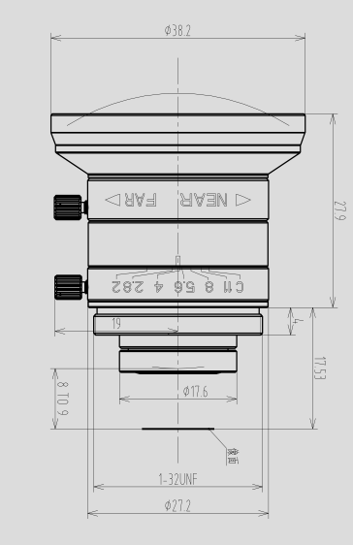
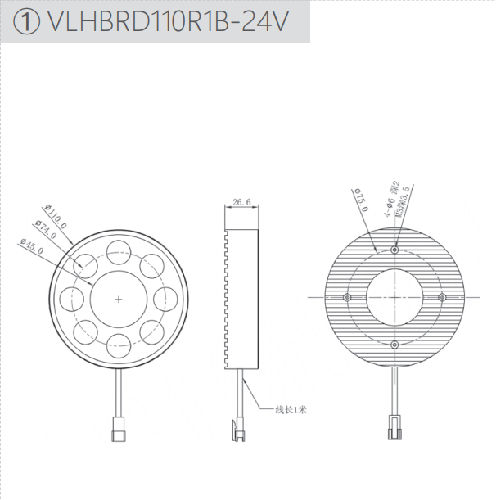
03
配置清单
相机尺寸图
光源尺寸图
镜头尺寸图

Slide 8
03
配置清单
序号 | 名称 | 型号 | 单位 | 数量 | 厂家
1 | 面阵相机 | A5031M/CU815 | 台 | 1 | 大华/dahua
2 | 镜头 | FA0601C | 个 | 1 | 长步道/CHIOPT
3 | 光源 | VLHBRD110R7X-24V | 个 | 1 | 纬朗/VLight
4 | 工控机 | - | 台 | 1 | -
5 | 显示器 | - | 台 | 1 | -
6 | 软件 | MechMind-DLK | 套 | 1 | 梅卡曼德/MechMind

Slide 9
04
逻辑流程
逻辑流程
├── 图像采集
│ └── 使用工业相机在传送带静止/匀速运动状态下采集100×100mm区域的白色布料图像
├── 预处理
│ ├── ROI截取：框选100×100mm检测区域
│ ├── 亮度/对比度调整：消除白色布料反光影响
│ └── 色彩平衡：矫正可能存在的色偏
├── 缺陷检测
│ ├── 模块选择：缺陷分割模块
│ ├── 数据准备
│ │ ├── 导入包含正常/瑕疵样本的图像数据
│ │ ├── 创建"正常"和"瑕疵"两类标注
│ │ └── 设置ROI覆盖完整检测区域
│ ├── 训练配置
│ │ ├── 输入尺寸：768×768（确保1mm缺陷可识别）
│ │ ├── 数据增强：±15%平移、±5°旋转、±10%缩放
│ │ └── 模型类型：高精度模式
│ ├── 标注规范
│ │ ├── 使用多边形工具精确标注瑕疵边缘
│ │ └── 对称分布的瑕疵需差异化标注
│ └── 验证优化
│ ├── 设置OK/NG阈值（绿色线0.85，红色线0.75）
│ └── 迭代调整掩膜排除布料纹理干扰
├── 结果处理
│ ├── 输出缺陷位置坐标与面积数据
│ └── 生成带缺陷区域的高亮标记图像
└── 统计处理
├── 记录每批次检测通过率
└── 生成缺陷类型分布直方图

Slide 10
05
评估结果&注意事项
05 评估结果 & 注意事项
现场环境
相机安装
物料一致性
风险点：车间自然光/人工照明波动可能导致白色布料反光差异
解决方案：采用高均匀性环形光源（VLHBRD110R7X-24V）并固定光照强度
风险点：工作距离292mm下镜头焦距易受安装角度偏差影响成像清晰度
解决方案：使用C口镜头校准工具辅助安装，确保FA0601C镜头光轴垂直工件平面
风险点：白色布料批次间存在微米级纹理差异可能导致误检
解决方案：在MechMind-DLK中启用动态阈值补偿功能，并定期更新训练样本库

Slide 11

06
售后服务
该设备上线后使用初期，我们会派专人进行全程跟踪；
处理解决可能发生的设备异常；
对现场人员进行培训指导；
设备调试完成后：售后服务一年；
若客户提出设备升级需求，我们会及时为您提供升级新方案。

Slide 12





机器视觉方案提供商
0535-2162897
www.ytzrtx.com
image@ytzrtx.com
山东省烟台市经济技术开发区泰山路86号内1号

